Slide 1


150-ÅRSJUBILEUM 2023
Notes:
Noen spørsmål?
Hva tenker dere om at vi sammen skal bli tydeligere?

Slide 2
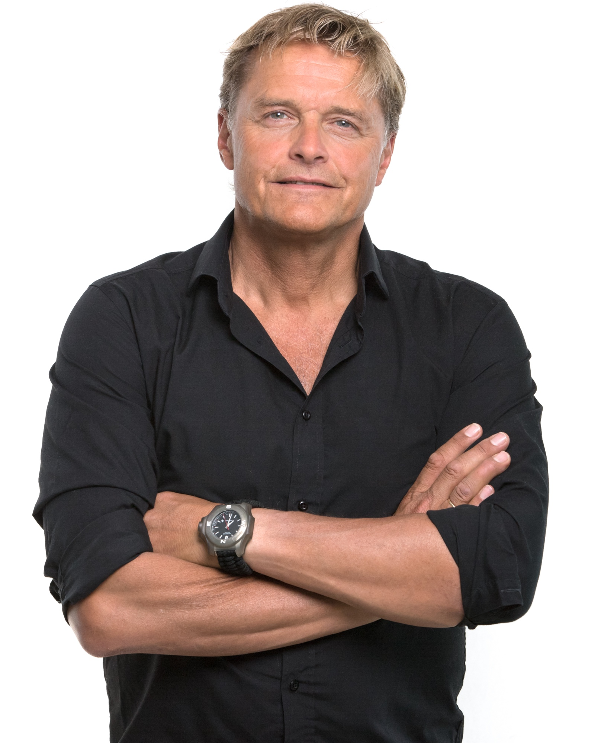
Dag Otto Lauritzen
Lom 1. juni

Slide 3
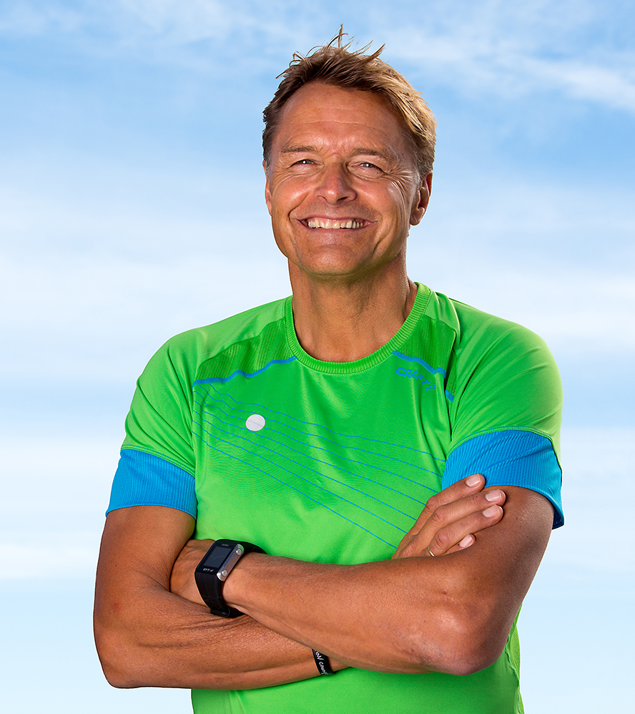
Frokostmøte i hallen 1.6
Kl. 07.30-08.30 Frokost
Kl. 08.15-08.30 Musikkinnslag
Kl. 08.30-08.45 Hjertelig velkomme
Kl. 08.45-09.00 Lokale bedrifter med inspirerende
innlegg om sin suksess
Kl. 09.00-09.05 Påfyll av kaffe
Kl. 09.10-09.50 Dag Otto Lauritzen
«Ingenting er utenfor rekkevidde!
Livet er vanskelig og har mange opp- og nedturer, men det eneste som hindrer deg fra å nå drømmene dine, er deg selv. Mange ganger undervurderer man sitt eget potensial og holder seg til det som er kjent og trygt.
Kl. 09.50-10.00 Takk for i dag!

Slide 4
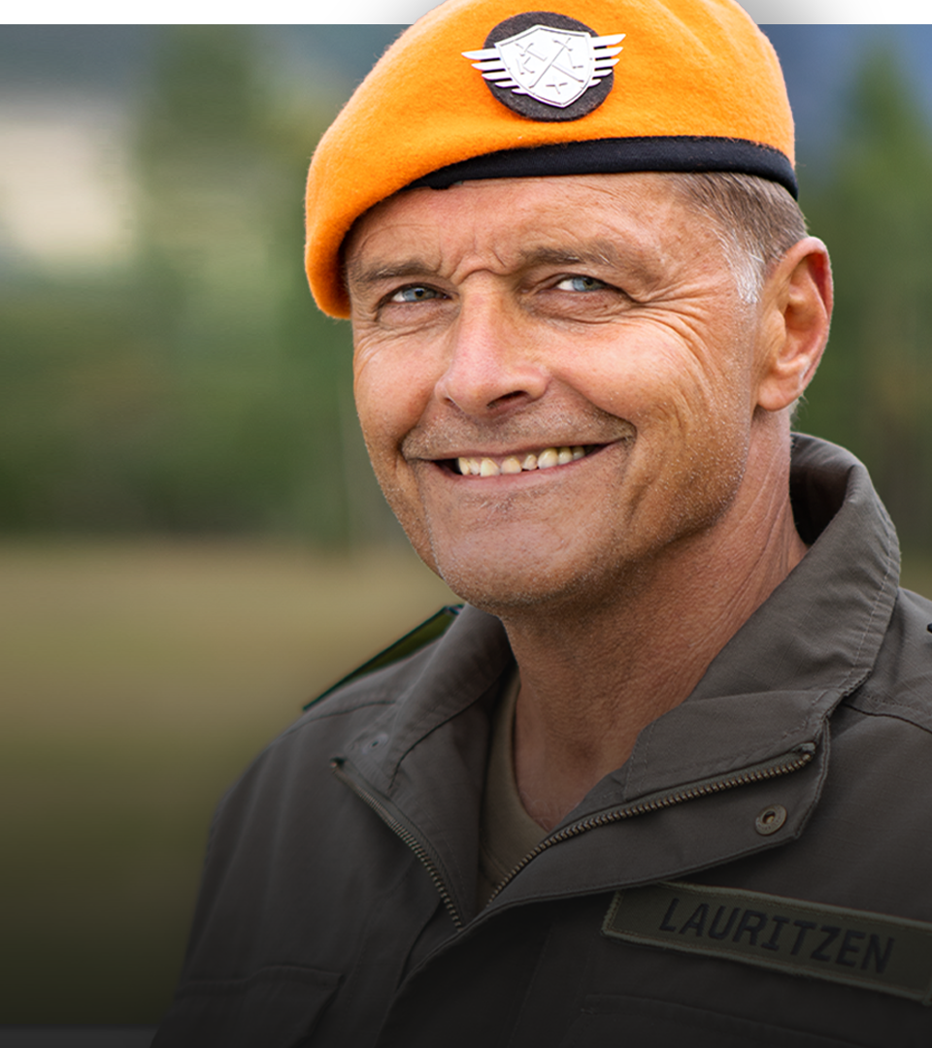
Kompani Lauritsen 1.6
Kl. 11.00 Ankomst Lom – Aktivitetsparken
Inndeling i lag. Enkel servering.
Alternativ 1: Problemløsing i Presthaugen med Oberst Lauritzens opptaksprøve i Zipline Alternativ 2: Hinderløype i Klatreparken med Oberst Lauritzens opptaksprøve i Tårnhopp
Kl. 11.30-14.00 Konkurransene pågår. Publikum er velkommen til å se på alle aktivitetene. Oberst Lauritzen dukker opp på alle øvelser for å heie fram.
Kl. 14.30 Premieutdeling med obersten og Sparebank 1 Lom & Skjåk
Kl. 15.00 Programmet avsluttes.

Slide 5
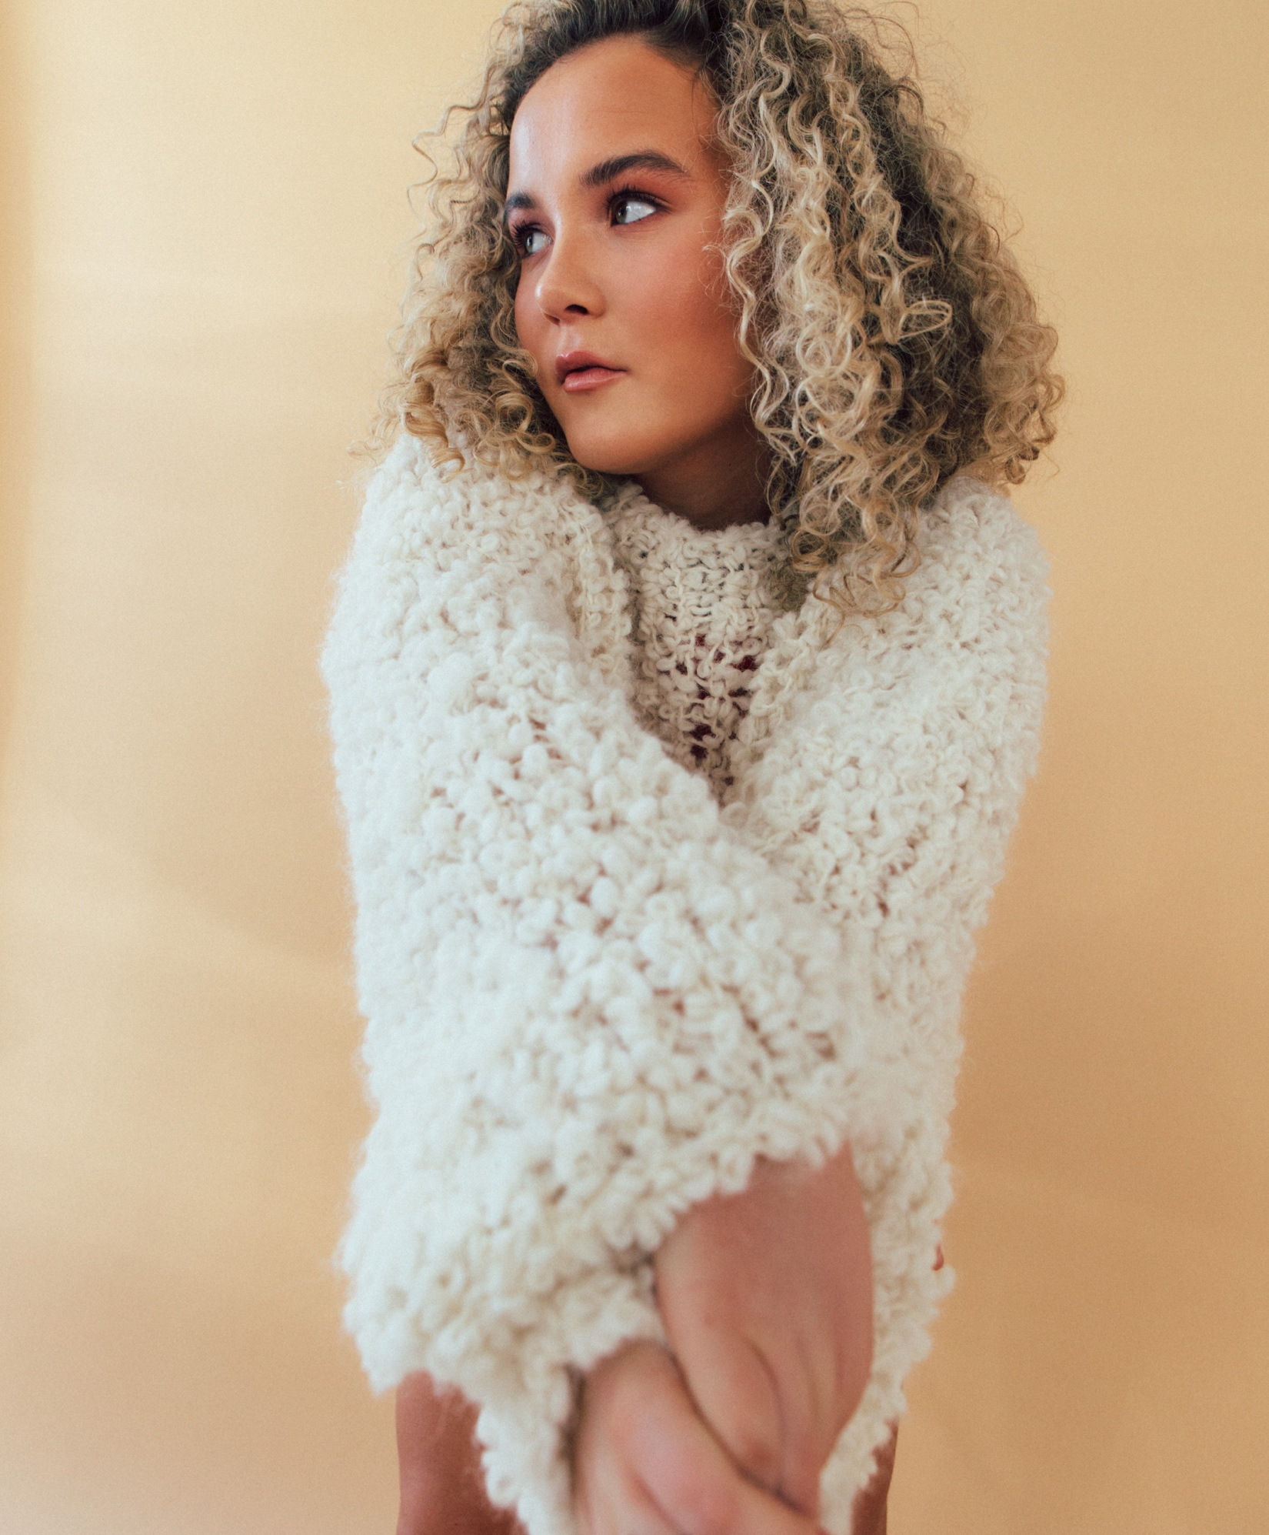
Emma Steinbakken Lom 3. juni

Slide 6
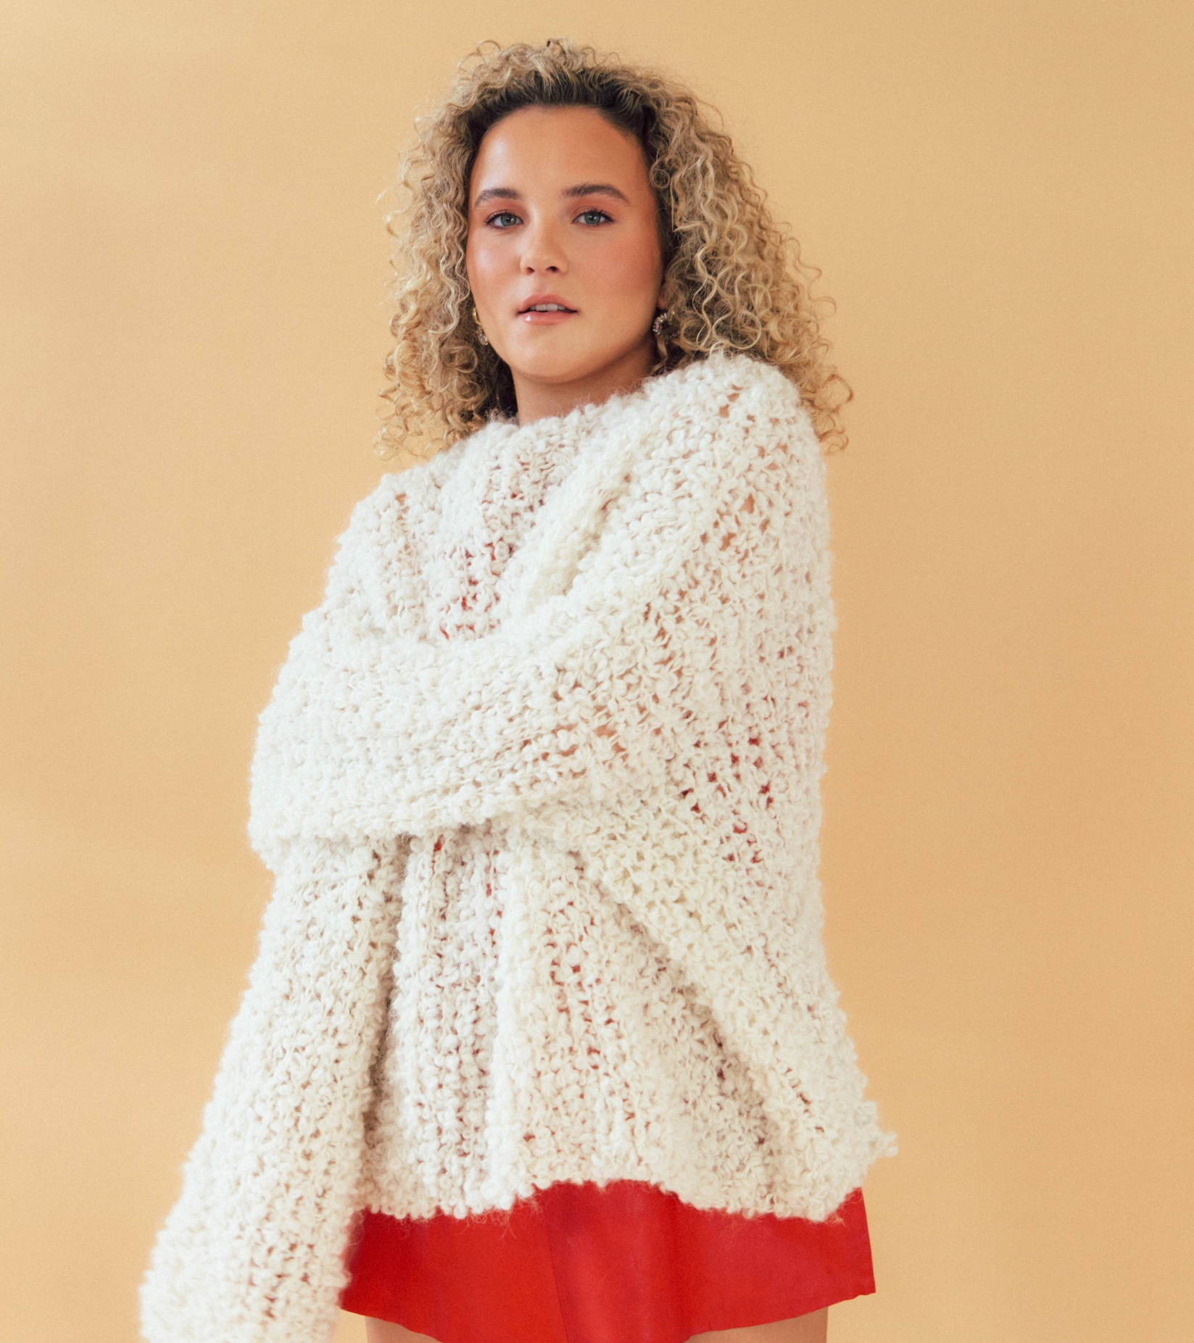
Jubileumsfest 3.6 Emma Steinbakken
)
LOM SENTRUM
Mulighet for zipline? Andre aktiviteter?
DNT Gudbrandsdal – natursti/stand?
Lom Idrettslag – kiosk/vakt?
Butikker og serveringssteder flytter ut på «gata»?
Hvordan kan næringsdrivende i Lom utnytte denne muligheten? Banken ønsker seg liv og røre i sentrum!
PRESTHAUGEN
Kl. 12.00-17.00 Åpen kafé/servering Presthaugen
Kl. 12.00 Lydprøve/get-in Emma Steinbakken
Kl. 13.00 Lunsj til artist/crew.
Kl. 14.00 Banken deler ut priser/stipend
Kl. 15.00 Emma Steinbakken med band
Kl. 16.30 Programmet avsluttes

